Slide 1
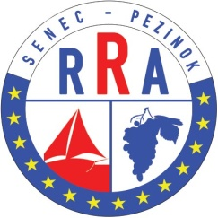
Spre un viitor mai sustenabil: Soluții bazate pe natură pentru tratarea apelor uzate. Exemple bune.
Konstantin Ivanov
Parteneriatul mondial pentru apă Europa Centrală și de Est

Slide 2
Ce sunt soluțiile bazate pe natură
Utilizarea tehnologiilor naturale de tratare a apelor uzate, inclusiv, zone umede de tratare, filtrelor de sol, heleșteie de stabilizare a deșeurilor, sisteme de plante acvatice, irigații cu ape uzate pre-tratate.

Slide 3
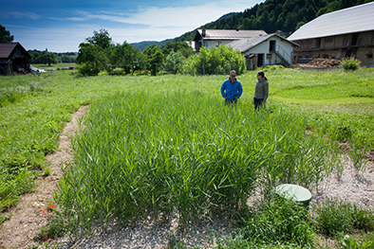
Provocări
Populațiile din mediul rural deseori utilizează apele subterane pentru apa de băut, care frecvent devin poluate, cauzând probleme de sănătate, în special în cazul copiilor.
În regiunea ECE , comunele rurale, de dimensiuni mici, răspândite pe suprafețe mari găzduiesc aproape 40 milioane oameni.
Restricții aferente locației (ex. zonele muntoase abrupte sau zonele dens populate sau cu costuri înalte nu sunt potrivite).
Bariere la nivel instituțional – obstacole pentru obținerea permisiunilor pentru sisteme descentralizate
Bariere de piață

Slide 4
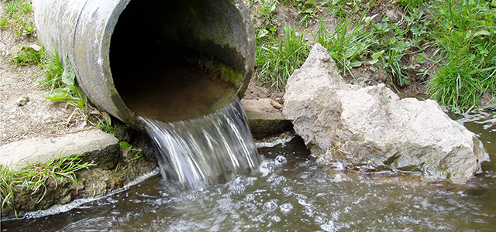
Tehnologii naturale de tratare a apelor uzate
Zone umede artificiale (construite)
Heleșteie de stabilizare a apelor uzate
Filtre de sol
Refolosirea apelor reziduale epurate
Nu doar pentru tratare biologică, dar și pentru etapa finală sau terțiară, tratarea ulterioară epurării apelor în stațiile de tratare a apelor uzate care utilizează tehnologii convenționale de epurare.

Slide 5
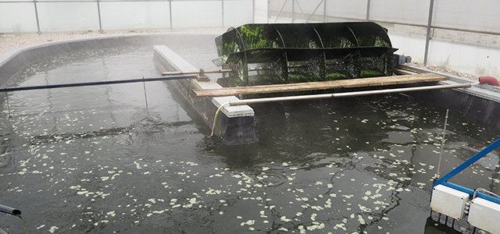
Cele mai des utilizate tehnologii
Heleșteie de stabilizare a apelor uzate - folosite pentru tratarea, eliminarea nămolului de epurare sau acumularea pe termen scurt a apelor uzate.
Mari zone umede construite – pentru plantarea speciilor de plante acvatice macrofite și umplute cu pietriș sau alte materiale cu granule de dimensiuni diferite.
Filtre verticale de sol cu rezervoare pentru purtare sarcini – pot fi umplute cu granule de diferite dimensiuni mai mici decât acelea folosite pentru construirea zonelor umede.

Slide 6
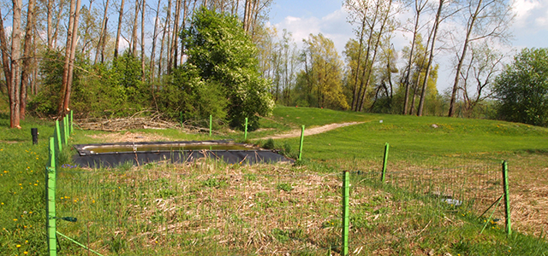
Exemple
Măsuri luate în vederea reciclării și colectării apelor.
Cavități pentru reținerea apelor în scopul realimentării apelor subterane
Protejarea bazinelor de captare a apelor care alimentează zonele urbane

Slide 7
Câteva exemple de proiecte îndrăznețe
New York City – protejează cele trei bazine de captare a apelor obținând economii de 300 milioane USD anual prin reducerea costurilor aferente epurării apelor reziduale și de întreținere.
R.P.Chineză - 16 “Orașe Burete” pentru a îmbunătăți disponibilitatea apei în așezăminte urbane și pentru a recicla 70% din apele pluviale prin intermediul unei mai bune permeabilități a solului, reținerii și acumulării de apă, purificarea apelor și restaurarea zonelor umede adiacente/învecinate.
Ucraina - experimentează cu zone umede artificiale menite să filtreze unele produse farmaceutice din apele uzate.

Slide 8
Vă mulțumesc pentru atenția Dvs.!

